Slide 1
ГАУ «КЦСОН города Каменска-Уральского»
«Школа пожилого возраста» по направлению «Садоводы и огородники»
Тема: «Особенности выращивания овощных и плодово - ягодных культур на Урале.»
Руководитель:
специалист по социальной работе
Халтурина Алевтина Викторовна

Slide 2
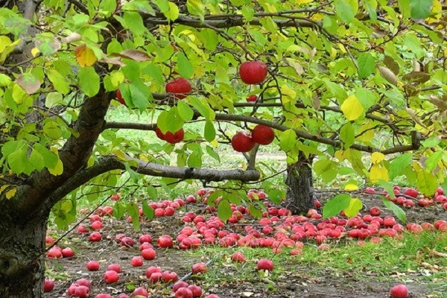
Сад и огород на Урале – лучшие сорта культур и особенности их выращивания.
На Урале произрастает большое количество различных фруктов, причем, благодаря селекционерам в последнее время стало возможным выращивать даже южные растения, такие как абрикос. В данной статье мы рассмотрим, какие сорта культур можно посадить в саду и огороде в данном регионе, чтобы получить хороший урожай, а также ознакомимся с некоторыми особенностями их выращивания.

Slide 3
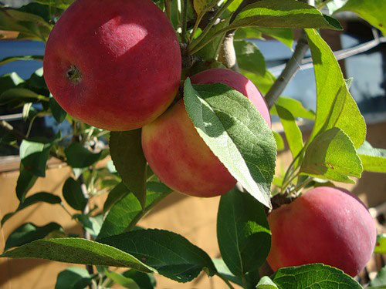
Деревья для сада
Яблони
Яблоня является, пожалуй, одной из наиболее распространенных плодовых культур на Урале.
Даже в суровых климатических условиях Урала она отличается следующими положительными качествами:
Долговечностью;
Хорошей урожайностью;
Большим выбором сортов с разными сроками созревания;
Морозоустойчивостью до -45 градусов.
Процесс посадки, выращивания и ухода за яблонями на Урале не отличается от других регионов. Однако, в связи с непростыми климатическими условиями, к выбору сортов яблонь, как собственно и любых других растений для выращивания на даче, необходимо подходить очень ответственно.

Slide 4
Итак, наиболее распространенные в этом регионе являются следующие виды яблонь:
Серебряное копытце – очень популярный сорт, что связано с его хорошей морозостойкостью и урожайностью. Причем, с момента посадки до сборки урожая проходит не более трех лет. Плоды среднего размера, имеют кисло-сладкий приятный вкус. Сбор урожая в данной местности осуществляется в последней декаде августа.
Румянка свердловская – деревья средней высоты, также обладают хорошей морозостойкостью и урожайностью. Плоды сочные, средних размеров, обладают хорошими вкусовыми качествами. Урожай собирают в начале осени.

Slide 5
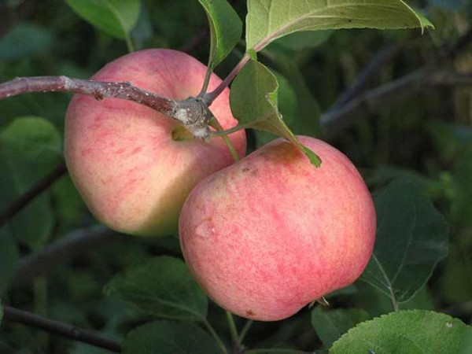
Серебряное копытце.

Slide 6
Первоуральская яблоня – является молодым поздним сортом, который обладает отличной зимостойкостью. Плоды собирают в последней декаде сентября, однако, они продолжают созревать до декабря. Собранные фрукты могут пролежать до весны.
Уральская розовая яблоня – растение дает хороший урожай и приспособлено к суровым погодным условиям. Сбор урожая происходит в середине августа.
В первые годы после посадки растений, несмотря на их морозостойкость, в приствольный круг следует добавить перегной, чтобы утеплить корневую систему. В остальном же, как уже было сказано выше, выращивание осуществляется по стандартной схеме.

Slide 7
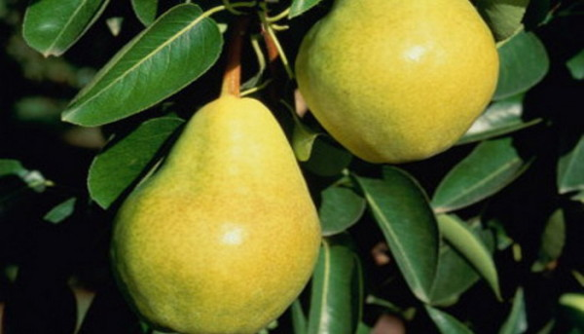
Груши
Наряду с яблоками на Урале можно успешно выращивать своими руками и груши.
Наилучшими сортами в этом регионе считаются:
Свердловчанка – данный сорт популярен не только на Урале, но и во многих других регионах России. Это связано с рядом его достоинств, таких как:
  хорошая урожайность;
  морозоустойчивость;
  плоды сладкие с насыщенным вкусом;
  сорт практически не подвержен воздействию болезней;
  невысокая цена саженцев.
Данное дерево плодоносит в середине лета. Фрукты могут храниться на протяжении полутора месяцев.
Скороспелка свердловская – сильнорослое быстрорастущее растение. Плоды ниже среднего размера с сильным ароматом. Вкус гармоничный кисло-медово-сладкий. Следует отметить, что скороспелка свердловская является самым ранним сортом.

Slide 8
Сентябрина (Добрянка) – среднерослое растение со стройной пирамидальной кроной. Плоды среднего и крупного размера и красивой лимоновидно-грушевидной формы, буровато-красного цвета, сочная мякоть имеет превосходный кисловато-сладкий вкус.
Сажать груши всех вышеперечисленных сортов лучше на участках повыше, причем, это должен быть восточный склон. Такое расположение позволяет уберечь растения от западных ветров. В остальном же посадка и уход не отличаются от других регионов.

Slide 9
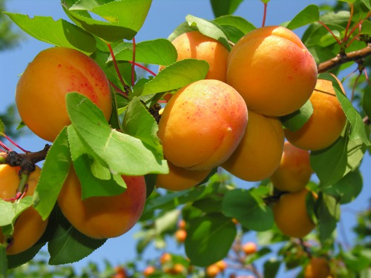
Абрикосы
Как уже было сказано выше, в последнее время стало возможным выращивать на Урале даже абрикосы. Для этих целей годится сибирский сорт, который способен выдержать температуру до -40 градусов и даже ниже. Правда, чтобы вырастить растение следует соблюдать определенные правила.

Slide 10
Сибирский абрикос.
Итак, инструкция по выращиванию данной культуры выглядит следующим образом:
Посадку следует осуществлять на возвышенности, защищенном о воды и холодного ветра месте.
Выращивать абрикос лучше из косточки, так как сеянцы более приспособлены к местному климату. В случае посадки саженцами, работу следует выполнять в первых числах октября.
Обрезку веток можно осуществлять только после появления первых плодов, в противном случае плодоношение будет задержано.
Надо сказать, что не всегда имеется возможность посадить абрикос на возвышенности. В таком случае на однолетний сеянец надо надеть трубку длиной около 30 см и диаметров – 50 мм. Снять ее можно только спустя 3-4 года.

Slide 11
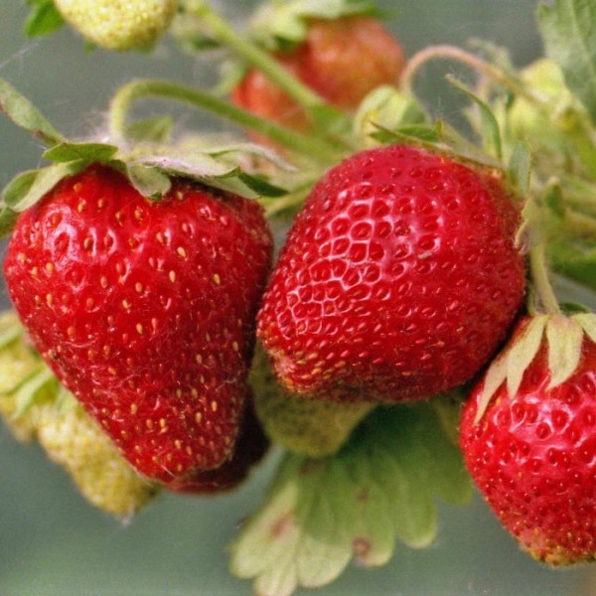
Земляника
Самым распространенным растением на уральских огородах является земляника. От других ягодных культур ее отличает быстрое вступление в пору плодоношения (получить хороший урожай можно на второй год после посадки) и ранее созревание ягод.
Ниже приведем лучшие сорта земляники садовой для Урала:
Брайтон – растение представляет собой мощные и малооблиственные кусты. Ягоды достаточно крупные, имеют красивую лакированную поверхность. Отличительными особенностями является зимостойкость и устойчивость к различным болезням и вредителям.

Slide 12
Земляника Елизавета II.
Елизавета II – один из наиболее популярных сортов ремонтантной земляники. Ее особенностью является непрерывное плодоношение, которое начинается с весны и заканчивается с наступлением морозов. Ягоды крупные – от 50 до 100 г.
Иришка F1 – безусое растение с большим количеством цветоносов. Ягоды очень ароматные, темно-красного цвета, средних размеров. Данный сорт может выдерживать сильные морозы, жару и даже избыточное переувлажнение.
Любава — ягода красного цвета, десертного вкуса, с плотной мякотью. Сорт отличается исключительной морозостойкостью.
Все вышеперечисленные сорта садовой земляники для Урала лучше сажать в мае, что позволяет растениям хорошо укорениться за лето. Для посадки желательно брать рассаду, которая имеет не мене трех листьев.
Обратите внимание!
Если рассада имеет слишком длинные корни, их необходимо укоротить, чтобы при посадке они не загибались.

Slide 13
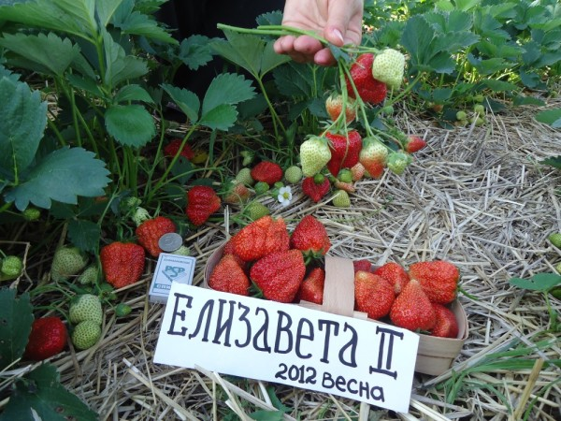

Slide 14
Лук и чеснок.
Украсить огород могут красивые грядки с зеленым луком.
Вырастить данную культуру не сложно – для этого можно использовать лук шалот или многозачатковые сорта растения.
Посадка осуществляется в первой половине октября полумостовым способом.
После посадки, грядки с луком следует засыпать 10-сантиметровым слоем перегноя.
Надо сказать, что точно также можно вырастить и озимый чеснок.

Slide 15
Овощи.
В последнее время на Урале выращивают самые разные овощи, даже бахчевые. Однако, для этого обычно используют теплицы. В открытом же грунте можно вырастить некоторые скороспелые сорта огурцов, томатов и перцев.
Рассаду необходимо сажать в теплый грунт, чтобы не пострадали корни, поэтому посадку нужно выполнять в начале июня.

Slide 16
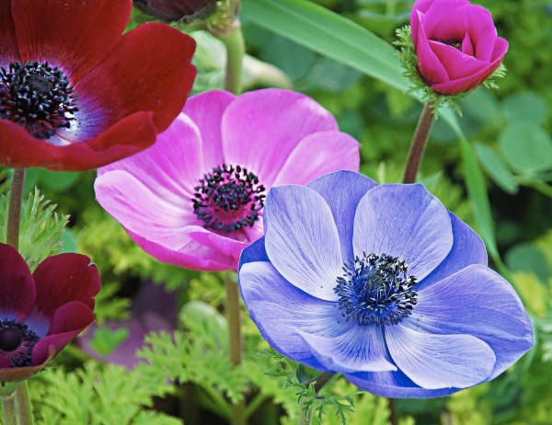
Цветы.
Цветы в саду на Урале, как и в любом другом регионе, являются основным украшением участка. Однако, к выбору этих растений необходимо подходить так же аккуратно, как и к выбору плодово-ягодных культур.

Slide 17
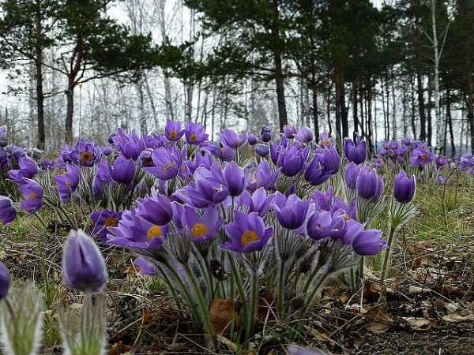
Далее приведем несколько видов цветов, которые можно вырастить в условиях уральского климата:
Розы – практически каждый садовник старается украсить свой сад «королевой цветов». Сразу следует сказать, розы в саду на Урале вырастить довольно сложно, так как корни этого растения вымерзают. Поэтому существует два варианта их выращивания – выкапывать кусты на зиму или привить на зимостойкий подвой (в этом случае растения придется на зиму укрывать).
Сибирские подснежники – невероятно декоративные и неприхотливые цветы для дачи. Причем, прорастают они буквально из-под снега, поэтому самыми первыми украшают садовый участок.

Slide 18
Анемона – красивые цветы, причем расцветают в тот период, когда летнее буйство еще не вступило в свою силу, а весенние цветы уже отцвели.
Ирисы – являются одними из самых неприхотливых и красивых цветов, период цветения которых приходится на лето.
Кудреватая лилия – морозостойкое растение, которое обладает причудливым цветком, напоминающим восточную чалму.
Декоративные луки – представляют собой крупные кусты с «охапками» цветов на длинных стеблях. Эти растения не только очень привлекательно смотрятся, но еще и являются съедобными

Slide 19
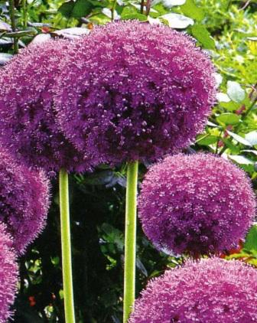
Декоративные луки.
Кроме того, существуют и другие некоторые садовые цветы Урала, в частности, можно выращивать астры, хризантемы, клематис и пр. Таким образом, выбор весьма обширный, что позволяет сделать сад привлекательным, ярким и красочным.

Slide 20
Спасибо за внимание!

